Slide 1


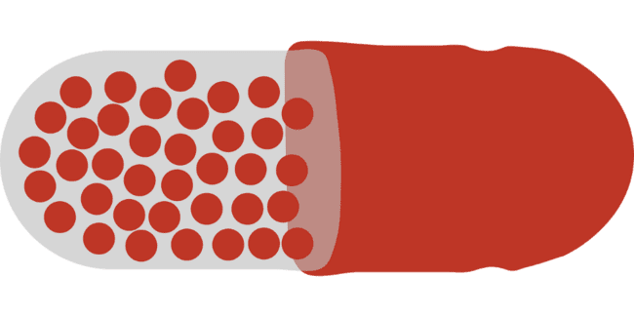
МЕТОДИЧЕСКИЕ РЕКОМЕНДАЦИИ
ПО ПРОФИЛАКТИКЕ ПОТРЕБЛЕНИЯ ПСИХОАКТИВНЫХ ВЕЩЕСТВ
В МОЛОДЕЖНОЙ СРЕДЕ
Спикер
заведующий отделением профилактики наркологических заболеваний
ГБУЗ «Наркологический диспансер калининградской области»
кандидат психологических наук
Крылова Наталья Викторовна

Slide 2

Содержание методических рекомендаций
В методических рекомендациях описаны
Основные методологические принципы технологий и методов профилактической работы злоупотребления психоактивными веществами в молодежной среде
Принципы оценки профилактических программ
Квалификационные и психологические требованиям к специалисту, реализующему профилактическую программу
Факторы употребления психоактивных веществ в молодежной среде
Примеры профилактических программ предупреждения потребления психоактивных веществ в молодежной среде в разных муниципальных образований Российской Федерации

Slide 3
Цель методических рекомендаций
Создать у читателей установку на перенос полученных знаний в собственную практическую деятельность

Slide 4
Раздел 1. Методология и основные технологии профилактической работы злоупотребления психоактивными веществами в молодежной среде
Модели профилактики – образовательная, медицинская, психосоциальная
Типы профилактической работы - неспецифическая (общесоциальная) и специфическая
Уровни профилактики потребления психоактивных веществ – личностный, семейный, социальный
Описаны принципы профилактической работы:
долгосрочность и непрерывность, адресность, профессионализм, своевременность, доступность, последовательность.
Приведена классификация профилактических программ и основные технологии профилактической работы по предупреждению употребления психоактивных веществ

Slide 5
Раздел 2. Принципы оценки эффективности профилактических программ
Требования, предъявляемые к профилактическим программам, информирующим о вреде ПАВ за рубежом.
Критерии оценки эффективности профилактических программ, предложенные С.В.Березиным и К.С.Лисецким (2006).
Критерии оценки эффективности профилактических программ, которые предложил О.В.Зыков для оценки:
профилактических программ широкого профиля
школьных профилактических программ
семейных профилактических программ

Slide 6
Раздел 3. Квалификационные и психологические требования к специалисту, реализующему профилактическую программу
теоретическая готовность
практическая готовность
личностная готовность
субъективно высокая оценка эффективности работы по программе

Slide 7
Раздел 4. Факторы употребления психоактивных веществ в молодежной среде
В качестве фактора употребления психоактивных веществ сделан акцент на такой факторы как «наркогенная субкультура» и рассматривается влияние субкультуры на молодежь в качестве специфического механизма их социализации
Особые отличия наркокультуры от других субкультурных явлений:
отсутствие иерархии
единомыслие ее членов
отсутствие доверия во взаимоотношениях
демонстративное псевдоэлитарное поведение в сочетании с универсальной преступной направленностью

Slide 8
Проект «Школа волонтеров «доброЗОЖ»
(Государственное бюджетное профессиональное образовательное учреждение Республики Марий Эл «Строительнопромышленный техникум»)
Проект направлен на обучающихся «группы риска» в возрасте 16-18 лет, состоящих на разных видах профилактического учета, обучающихся добровольцев.
Занятия школы волонтеров включают занятия по командообразующему, мотивационному блока, психолого-профилактическому и творческому блокам.
Периодичность занятий – один раз в неделю, продолжительность каждого занятия – 2 часа.
По окончании проекта участники самостоятельно разрабатывают и проводят на уровне техникума добровольческие акции и мероприятия

Slide 9
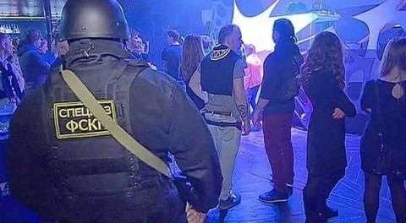
Проект «Антинаркотическая рекламная кампания в сети Интернет. Иркутская области
В основе идеи – адресная антинаркотическая пропаганда, нацеленная на лиц, пытающихся приобрести наркотики в сети Интернет.
Контекстная реклама появляется на странице Яндекса в ответ на конкретный запрос пользователя. То есть при введении в поисковых системах ключевых слов, связанных с наркотиками, на странице пользователя появляются медийно-контекстные баннеры («Полиция предупреждает», «Не связывайся с наркотиками», «Свобода бесценна, не меняй ее на граммы»).
При нажатии на баннер осуществлялся переход на сайт http://narkostop.irkutsk.ru/ в статью «Употреблять и распространять наркотики опасно» либо на сайт ГУ МВД России по Иркутской области.
Таргетированная реклама демонстрируется определённой
целевой аудитории (пол, возраст, интересы и т. д.).

Slide 10
Цель профилактической работы в молодежной среде
Формирование резильентности (жизнестойкости) и позитивных жизненных ценностей у детей и молодежи, включая ценность здорового образа жизни, ответственности за свое поведение

Slide 11
Спасибо
за
внимание

